Slide 1
Dataanalyse
Bigrams and graphs

Slide 2
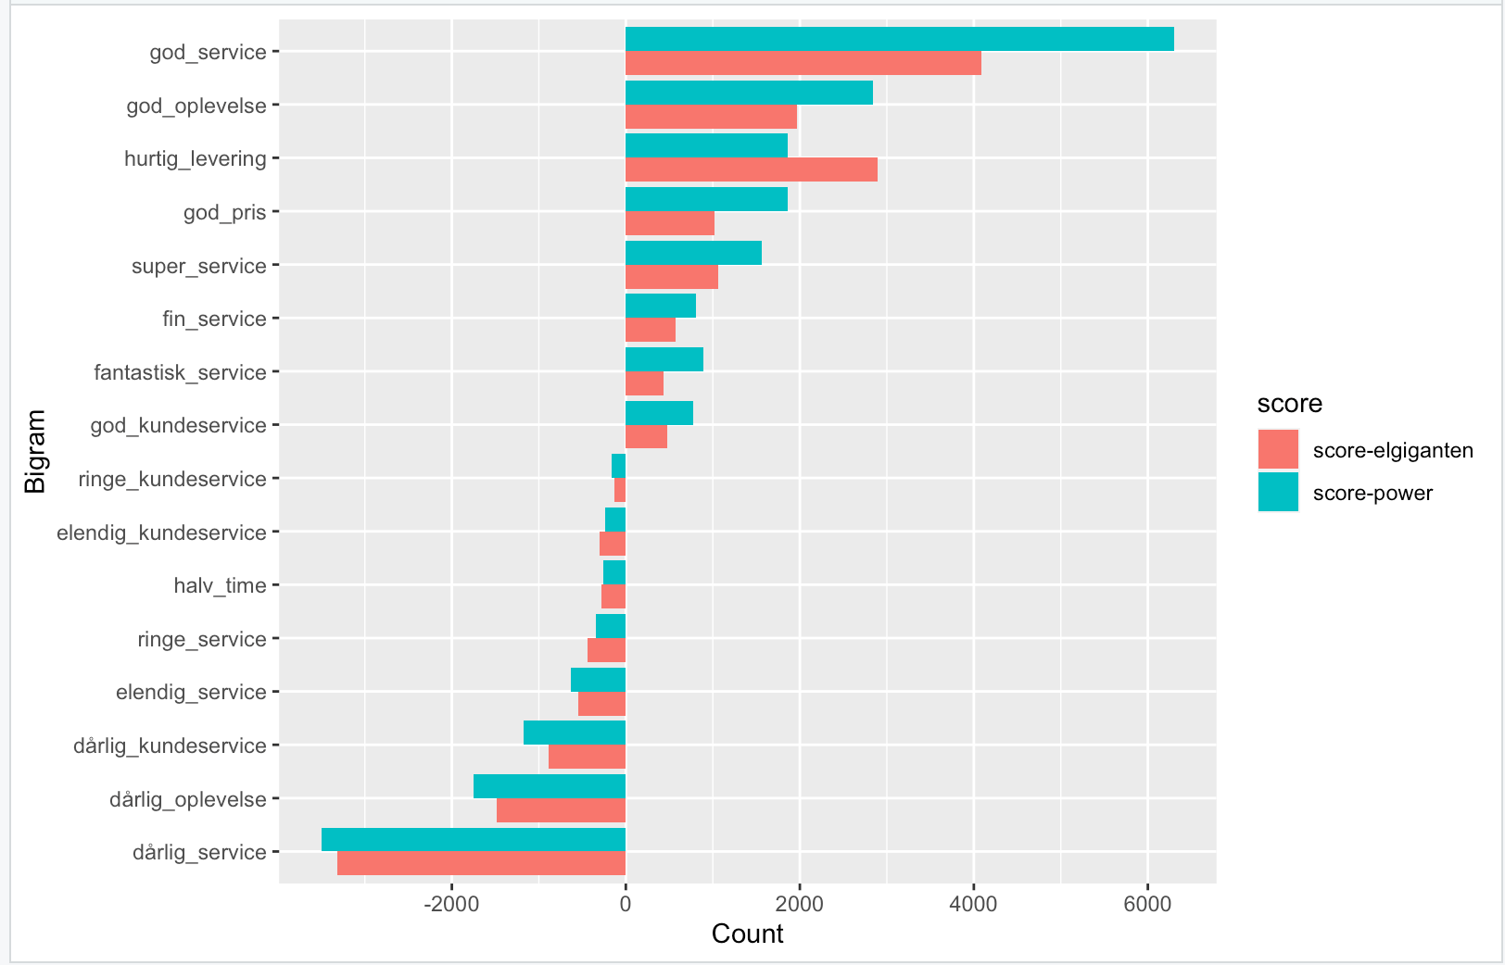
Agenda
Bigrams
Jane Austen
gender-analyse
Network
Eksamensleg
Find en tekst fra gutenberg
Gennemgå trin
Opdel, optæl
Bigrams,separate,count,filter,viz
Danske prædikener
Wordcount
Sentiment
Wordclouds
Reviews
sentiment med dsl.dk
POS-tagging med spacyR

Slide 3
Bigrams
Ord i kontekst

Slide 4
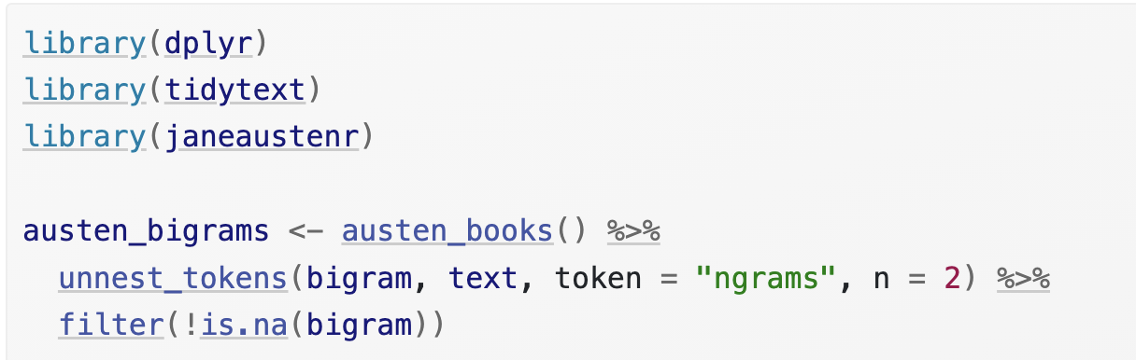
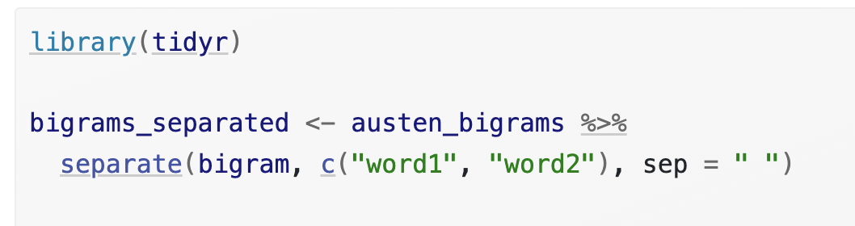
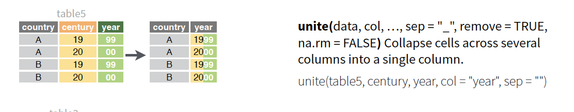
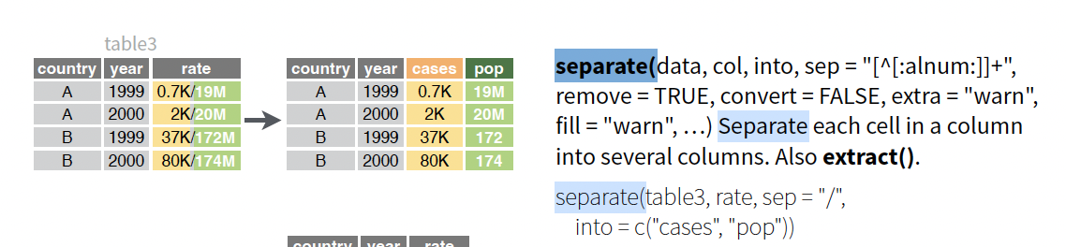
4.1.1 Counting and filtering n-grams

Slide 5
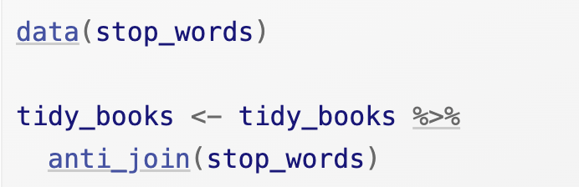
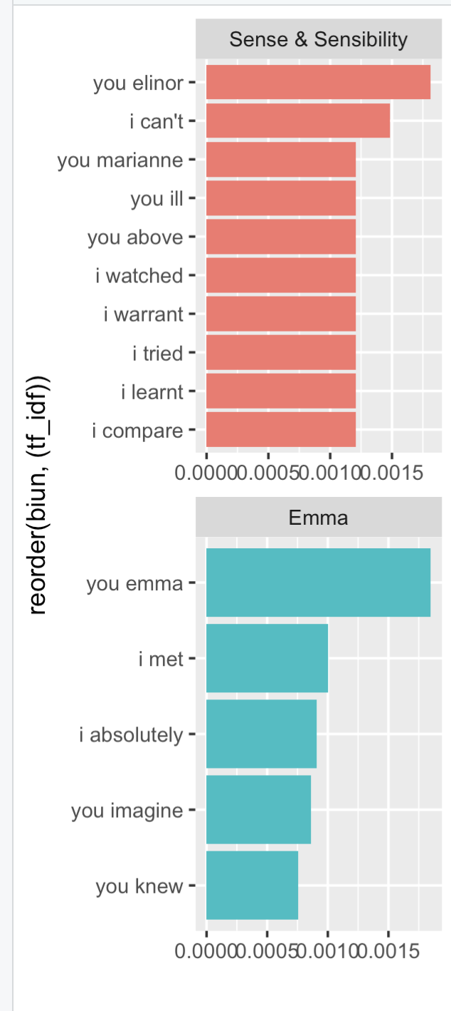
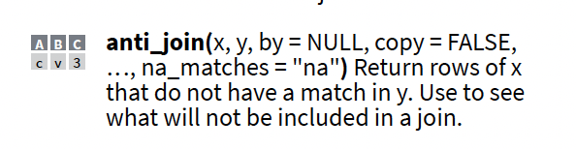
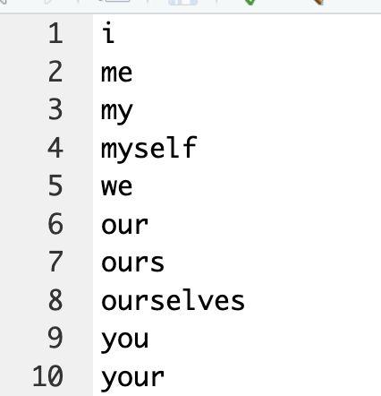
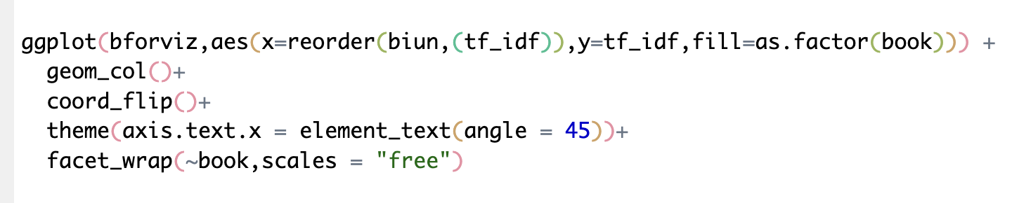
4.1.1 filtering and viz n-grams
Visualisér
Positiv liste
Negative liste

Slide 6
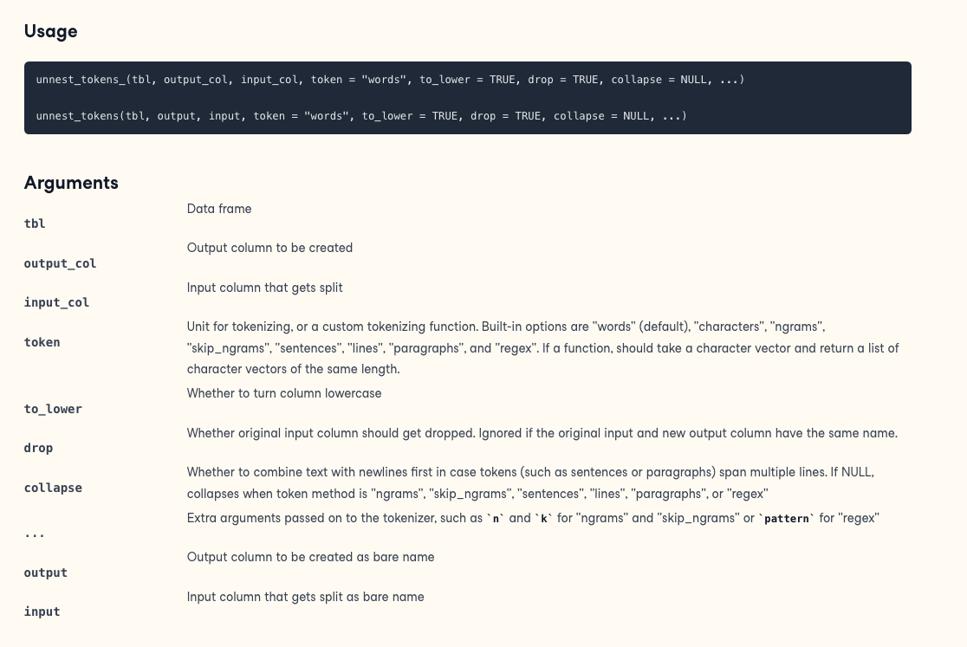
Unnest token

Slide 7
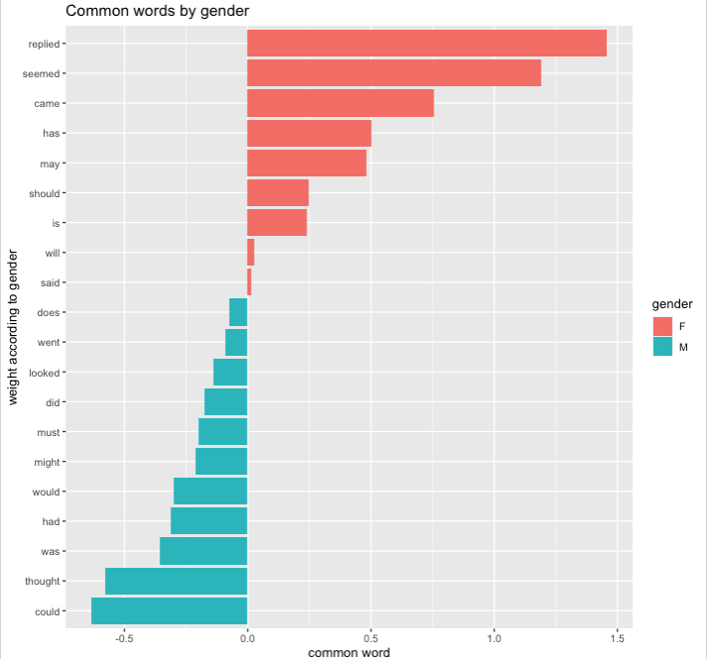
4.1.2 Analyzing bigrams
Hvilke verber anvendes hyppigst på hhv mænd og kvinder?

Slide 8
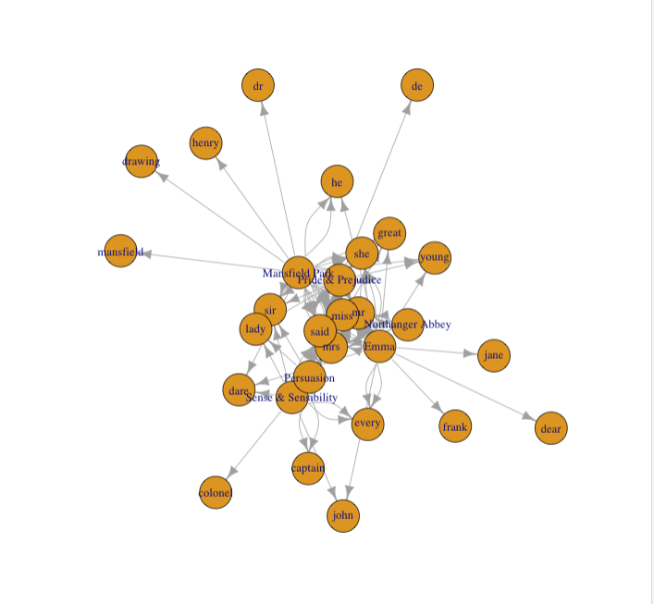
4.1.4 Visualizing a network of bigrams with ggraph
A graph can be constructed from a tidy object since it has three variables:
from: the node an edge is coming from
to: the node an edge is going towards
weight: A numeric value associated with each edge

Slide 9
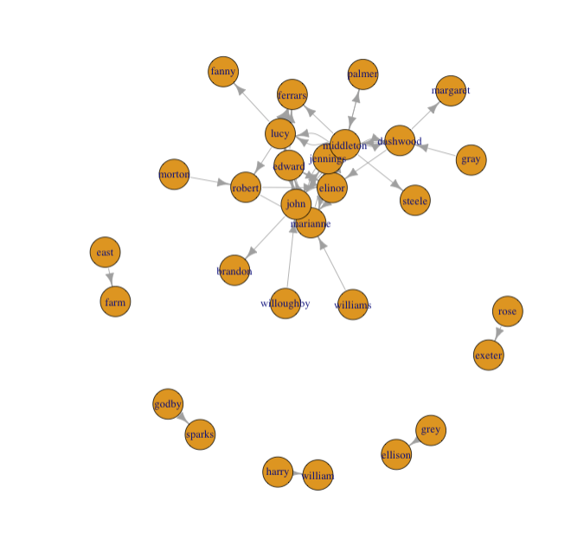
4.1.4 Visualizing a network of bigrams with ggraph
Opgave:
tokenize sætninger
Parse teksten med spacyr
filtrer alle personnavne pr sætning
find de sætninger hvor der er to personer
Illustrer netværket med en graf.

Slide 10
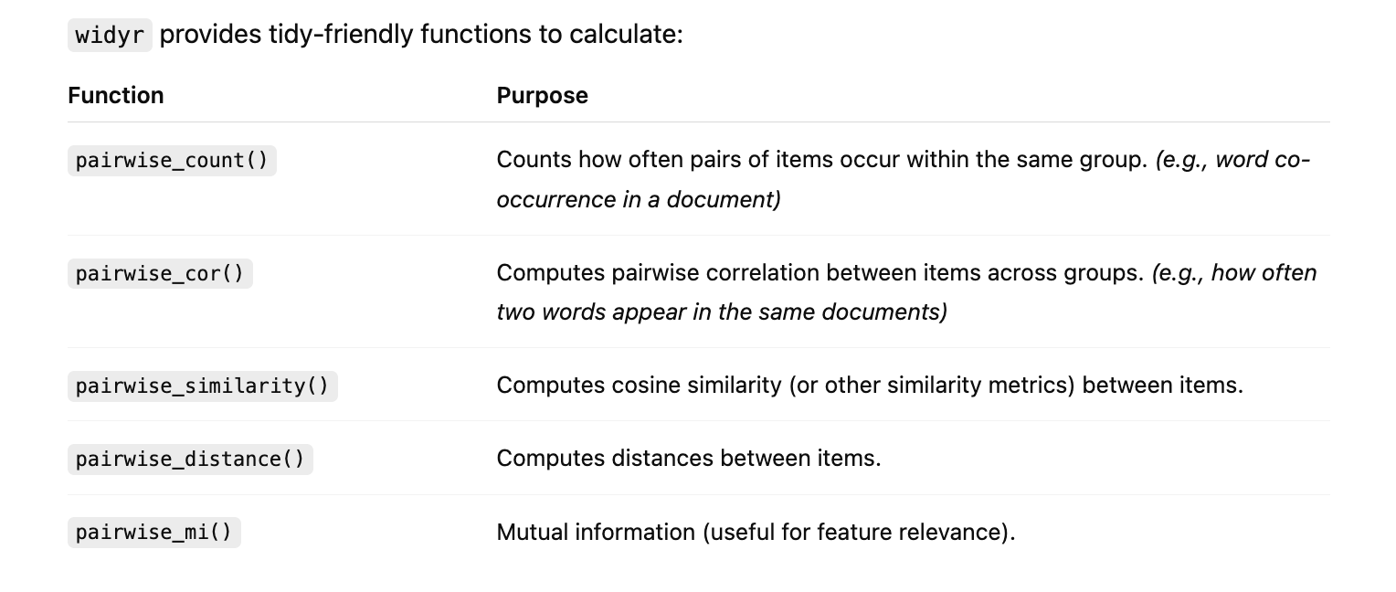
Counting and Correlating Pairs of Words with the widyr Package

Slide 11
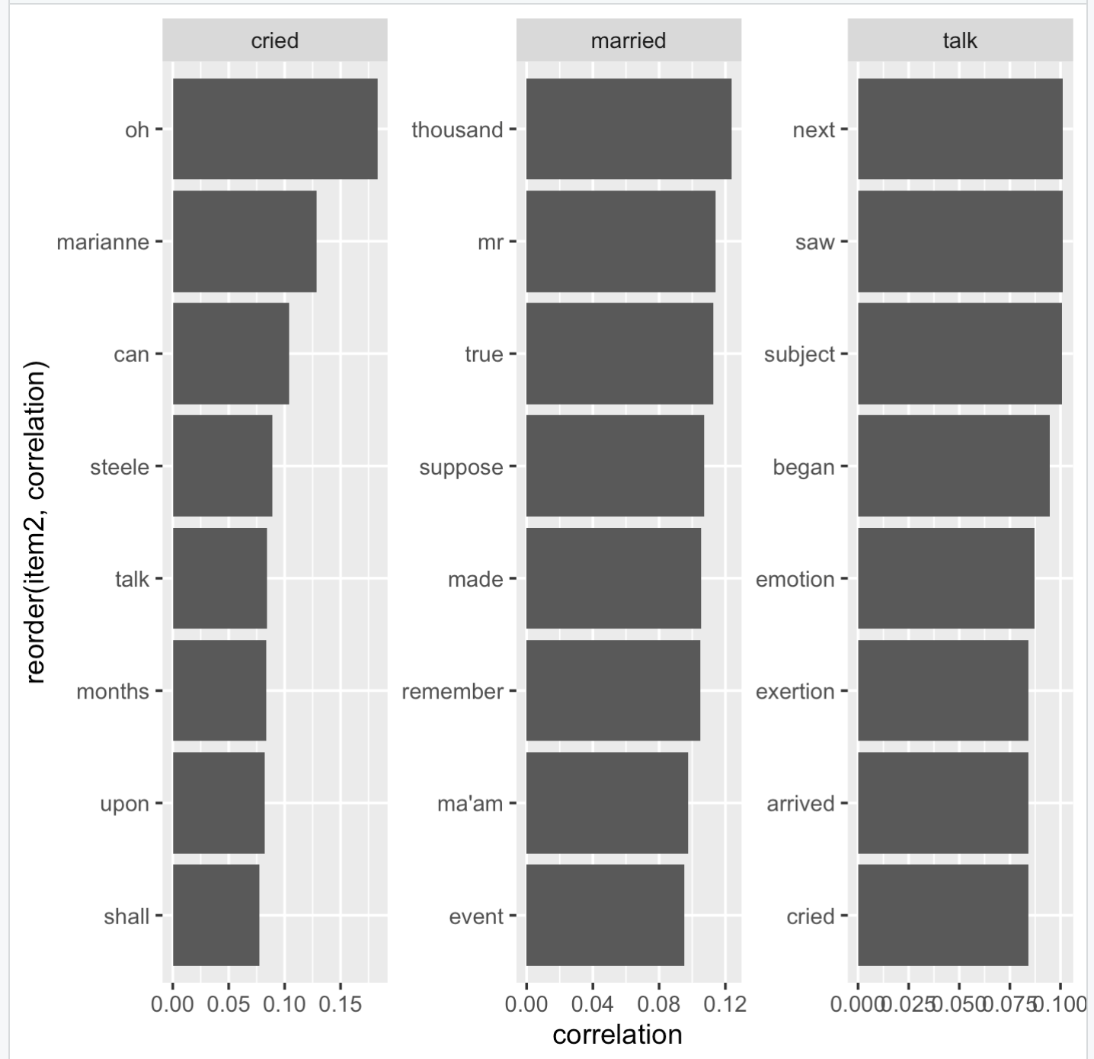
Counting and Correlating Pairs of Words with the widyr Package

Slide 12
Danske taler
scrape

Slide 13
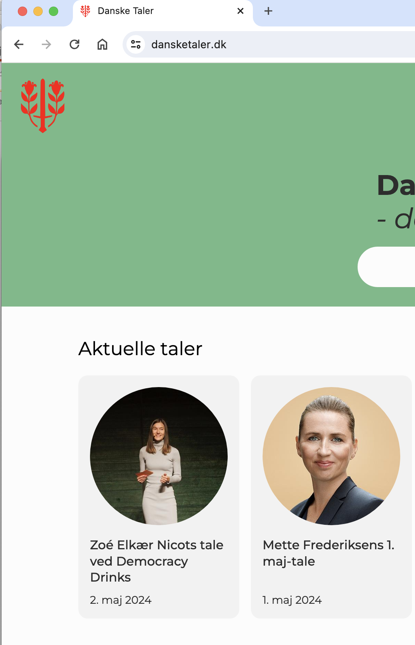
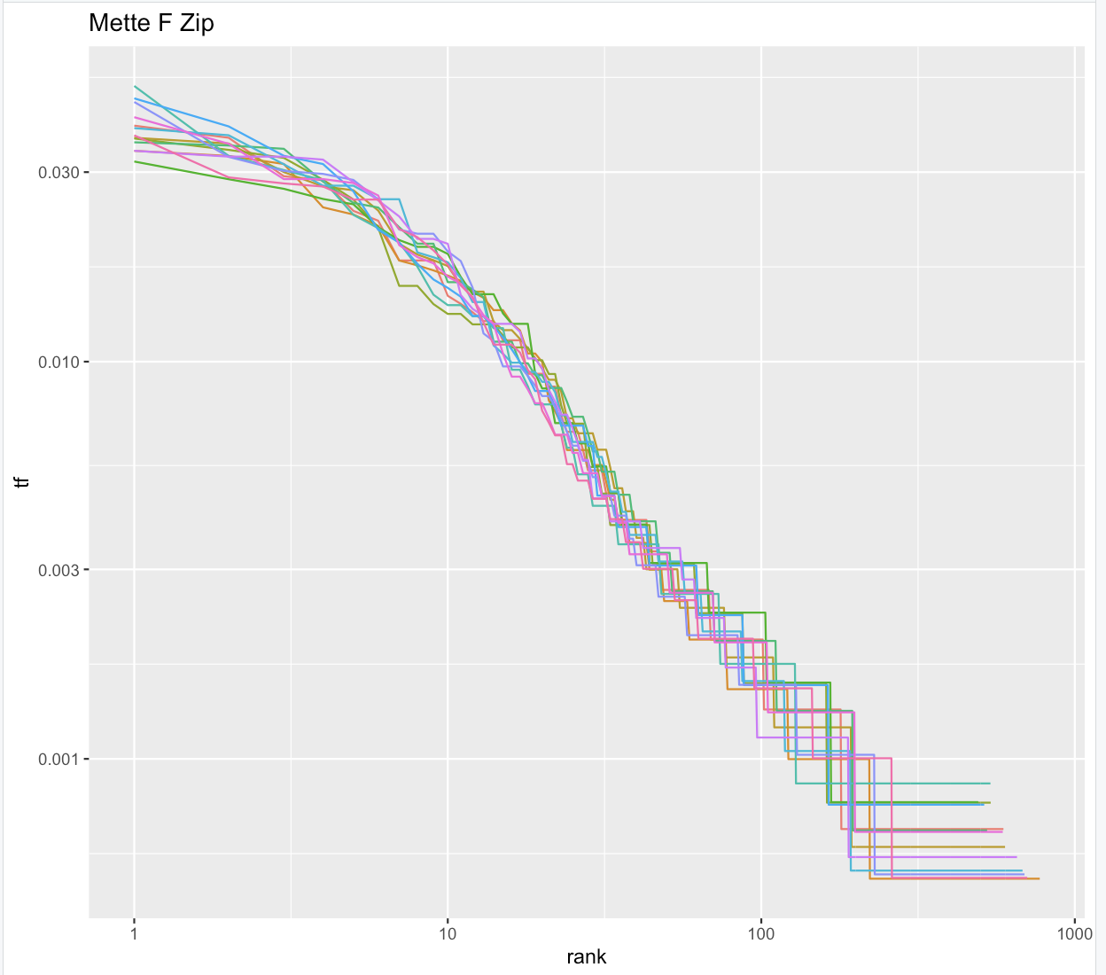
hent alle 1.maj-taler
find Mette F’s taler og plot zips lov
Gør det samme for Johanne Schmidt

Slide 14
Power & El-giganten
Sentiment

